Slide 1
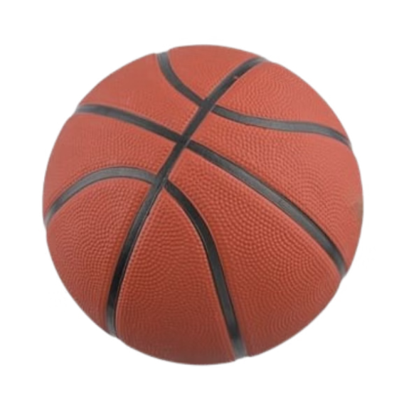
An toàn lao động trong nhà máy sản xuất bóng rổ
Nội dung đề cập về các nguy cơ tai nạn lao động trong sản xuất bóng rổ, nhận diện nguy cơ tiềm ẩn và đồng thời cung cấp kiến thức và biện pháp để đảm bảo an toàn cho công nhân.
Bản quyền thuộc An Toàn Nam Việt

Slide 2
Tình hình tai nạn lao động 6 tháng đầu năm 2024
1
Số vụ tai nạn
3.201 vụ, giảm 7,09% so với cùng kỳ năm 2023.
2
Số người bị nạn
3.065 người, giảm 6,04% so với cùng kỳ năm 2023.
3
Số người chết
346 người, giảm 1,98% so với cùng kỳ năm 2023.

Slide 3
Các dạng tai nạn trong nhà máy sản xuất
Tai nạn do máy móc
Một số công nhân đã bị thương do sự cố máy móc, như bị kẹt tay hoặc chân vào các thiết bị sản xuất, dẫn đến những chấn thương nghiêm trọng.
Sự cố trong quá trình vận chuyển
Việc di chuyển bóng rổ từ khu vực sản xuất đến kho lưu trữ thường gặp rủi ro. Nhiều công nhân bị ngã hoặc va chạm khi mang vác hàng hóa không
đúng cách, gây chấn thương.
Hóa chất độc hại
Một số hóa chất được sử dụng có thể gây nguy hiểm cho sức khỏe nếu không được xử lý đúng cách. Một số công nhân sẽ gặp phải các triệu chứng
như ngộ độc, bỏng hóa chất do thiếu trang bị bảo hộ.
Ngã do bề mặt không an toàn
Những khu vực sản xuất không được giữ sạch sẽ có thể dẫn đến nguy cơ ngã. Các công nhân không may bị trượt ngã do nước hoặc dầu trên sàn,
gây chấn thương nhẹ đến nặng.
Tai nạn do thiếu huấn luyện
Một số vụ tai nạn xảy ra khi công nhân không được đào tạo đầy đủ về an toàn lao động. Thiếu hiểu biết về quy trình an toàn có thể dẫn đến những
sai lầm nghiêm trọng trong khi làm việc.

Slide 4
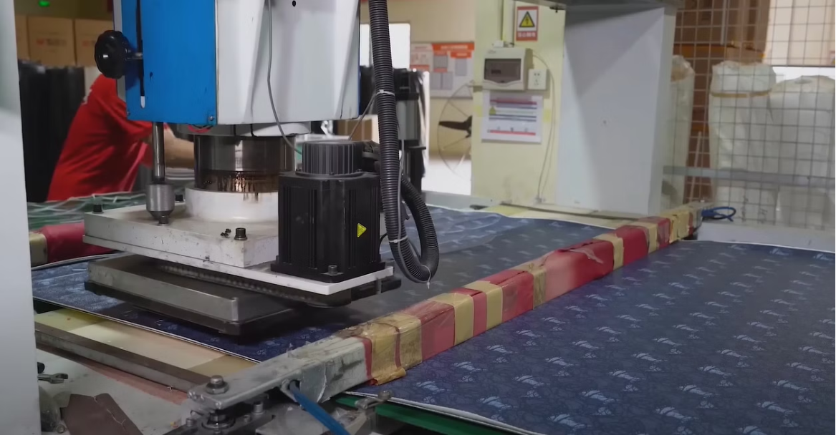
I. Công đoạn sản xuất vỏ bóng
Đặc điểm công việc Sản xuất vỏ bóng
Công nhân sẽ tiến hành đùn cao su để tạo ra các tấm vỏ có độ dày và kích thước đồng đều
Sau khi các tấm vỏ được tạo ra, chúng sẽ được cắt và định hình theo kích thước và kiểu dáng mong muốn
Các dạng tai nạn
Trong quá trình sản xuất vỏ bóng rổ, các tai nạn lao động có thể xảy ra do nhiều nguyên nhân khác nhau.
Một trong những dạng tai nạn phổ biến là bị kẹt vào máy móc trong quá trình đùn cao su hoặc cắt tấm vỏ.
Biện pháp an toàn lao động
Để giảm thiểu nguy cơ tai nạn, việc tuân thủ các quy trình an toàn lao động, thực hiện đào tạo định kỳ và sử dụng đầy đủ thiết bị bảo hộ là rất cần thiết.

Slide 5
II. Công đoạn Làm lõi bóng
Đặc điểm công việc: Chọn lọc nguyên liệu cao su đạt tiêu chuẩn, sau đó thực hiện các công đoạn như trộn, tạo hình và nén lõi bóng vào các khuôn
1
Chấn thương do va đập với máy móc
Kẹp, đè hoặc va chạm với các bộ phận của máy.
2
Ngộ độc hoặc các vấn đề hô hấp
Hơi độc hại phát sinh trong quá trình sản xuất.
3
Kích ứng da hoặc ảnh hưởng đến sức khỏe
Tiếp xúc lâu dài với các sản phẩm hóa học.
4
Tai nạn do trượt ngã
Khu vực làm việc không sạch sẽ hoặc không được tổ chức hợp lý.
5
Căng thẳng hoặc mệt mỏi
Mất tập trung, làm gia tăng nguy cơ xảy ra tai nạn.

Slide 6
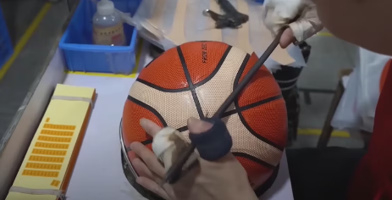
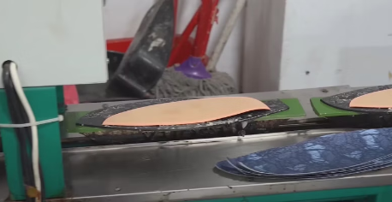
III. Công đoạn Ghép vỏ và lõi
Đặc điểm công việc: Trong giai đoạn này, công nhân cần phải sử dụng các thiết bị và công cụ chuyên dụng để gắn kết hai phần lại với nhau,
đảm bảo rằng vỏ và lõi khít nhau mà không có khe hở.
1
Chấn thương do máy móc
Thiết bị ghép vỏ và lõi hoạt động với lực mạnh và tốc độ cao, có thể gây kẹp hoặc va đập.
2
Trượt ngã
Nguyên liệu cao su có thể gây trơn trượt, dẫn đến ngã hoặc té khi công nhân di chuyển.
3
Cắt, trầy xước
Cạnh sắc của vỏ bóng có thể gây cắt, trầy xước nếu công nhân không cẩn thận.
4
Căng thẳng
Áp lực trong quá trình ghép có thể gây căng thẳng, dẫn đến mất tập trung và tai nạn.

Slide 7
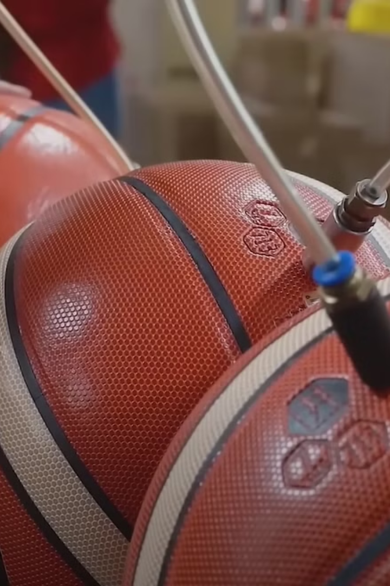
IV. Công đoạn
Thổi phồng bóng
Áp suất không khí quá cao
Bóng bị nổ đột ngột, gây thương tích cho công nhân.
Thao tác với máy thổi
Kẹt tay hoặc bị thương do tiếp xúc với bộ phận chuyển động.
Sự cố điện
Nguy cơ điện giật hoặc cháy nổ do sử dụng thiết bị điện.

Slide 8
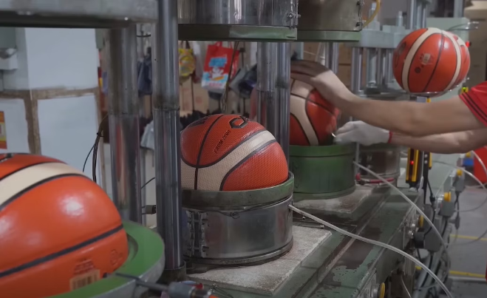
V. Công đoạn In ấn và dán nhãn
1
Đặc điểm công việc
Công đoạn in ấn và dán nhãn là bước cuối cùng trong quy trình sản xuất bóng rổ, đóng vai trò quan trọng trong việc tạo nên sản
phẩm hoàn chỉnh và thu hút sự chú ý của khách hàng.
2
Các dạng tai nạn
Các chấn thương liên quan đến máy móc, tiếp xúc với mực in và hóa chất, trượt ngã do sàn nhà ẩm ướt hoặc vương vãi chất liệu.
3
Nguyên nhân
Vận hành máy in thiếu tập trung, tiếp xúc với mực in và hóa chất, sàn nhà ẩm ướt, áp lực công việc, thiếu đào tạo an toàn lao động.

Slide 9
V. Công đoạn In ấn và dán nhãn
1
Đặc điểm công việc
Công đoạn in ấn và dán nhãn là bước cuối cùng trong quy trình sản xuất bóng rổ, đóng vai trò quan trọng trong việc tạo nên sản
phẩm hoàn chỉnh và thu hút sự chú ý của khách hàng.
2
Các dạng tai nạn
Các chấn thương liên quan đến máy móc, tiếp xúc với mực in và hóa chất, trượt ngã do sàn nhà ẩm ướt hoặc vương vãi chất liệu.
3
Nguyên nhân
Vận hành máy in thiếu tập trung, tiếp xúc với mực in và hóa chất, sàn nhà ẩm ướt, áp lực công việc, thiếu đào tạo an toàn lao động.

Slide 10
Quy định chung
1
Huấn luyện an toàn lao động
Tổ chức các khóa huấn luyện an toàn lao động định kỳ cho công nhân.
2
Bảo trì thiết bị
Thường xuyên kiểm tra và bảo dưỡng máy móc, thiết bị sản xuất.
3
Thiết bị bảo hộ
Cung cấp và đảm bảo sử dụng đúng các thiết bị bảo hộ cá nhân.
4
Môi trường
Duy trì không gian làm việc sạch sẽ, thoáng mát và đủ ánh sáng.

Slide 11
Xử lý tình huống khẩn cấp
1
Dừng máy
Ngay lập tức dừng hoạt động của máy móc khi xảy ra tai nạn.
2
Sơ cứu
Thực hiện sơ cứu ban đầu cho người bị nạn nếu cần thiết.
3
Gọi cấp cứu
Liên hệ dịch vụ y tế khẩn cấp nếu tình trạng nghiêm trọng.
4
Báo cáo
Thông báo cho quản lý và lập báo cáo chi tiết về sự cố.

Slide 12
Tài liệu tham khảo
Bài kiểm tra an toàn lao động nhóm 3
Trắc nghiệm an toàn lao động nhóm 3
Bảng báo giá huấn luyện ATLD
Xem chi tiết
Tải về tài liệu (download)
Download tài liệu huấn luyện an toàn lao động sản xuất bóng rổ

